Slide 1
1. 绪论
《神经网络与深度学习》
主讲人：袁亚超
PPT来源：https://nndl.github.io/

Slide 2
授课老师介绍
袁亚超
优青讲师
未来科创中心602
chao910904@suda.edu.cn
未来科学与工程学院
苏州大学
个人主页： https://web.suda.edu.cn/yyc/

Slide 3
关于本课程
人工智能的一个子领域
神经网络：一种以（人工）神经元为基本单元的模型
深度学习：一类机器学习问题，主要解决贡献度分配问题。
神经网络
深度学习

Slide 4
更详细的课程概括
Notes:
为了好这门课，需要对这门课整个的知识进行梳理。
还有一些深度学习模型，它会用到很多的概率的东西。所以，后面我们还会讲一些进阶的概率图模型相关的知识。
概率图模型: 用概率的形式建模各式各样的问题。
EM算法：当存在不能观察隐变量或者缺失值的时候，怎么去学习模型。
概率图模型和机器学习/DL结合比较紧密的主要是在密度估计这一块，比如VAE，GAN。

Slide 5
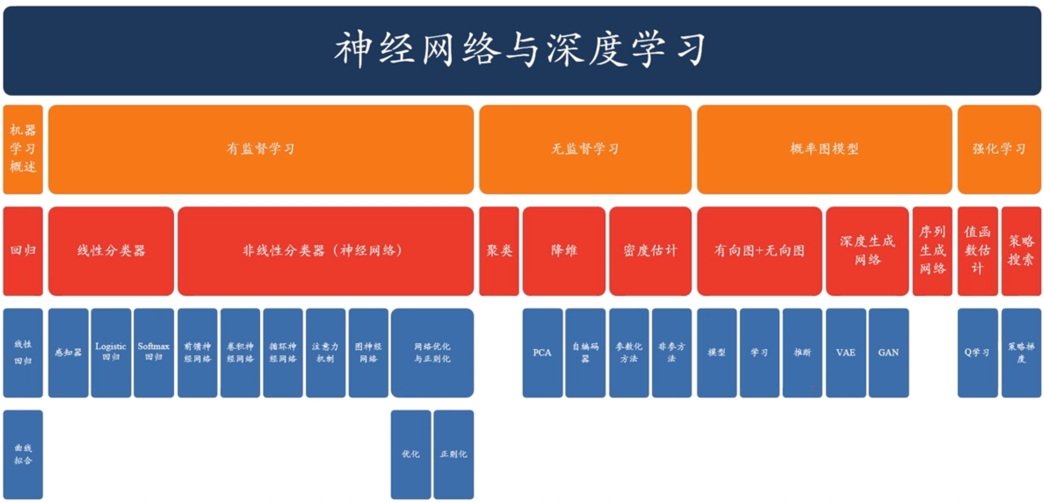
路线图
Notes:
知识结构是2维的，关联比较负责。我们讲解的时候需要按照顺序讲解。
概述-》真实机器学习问题（简单的回归问题）-》我们主要讲线性回归--》可以迁移到非线性回归的地方，比如曲线拟合。虽然名字叫线性回归，但是它可以解决比较复杂的问题。
有监督--》（回归也是有监督，放到概述里面讲这样会让同学们对机器学习有更加直观的印象）--》分为两大类：线性和非线性。Logistic/soft Max跟后面部分是有紧密结合的。
参数化方法对应后面要讲的更复杂的模型（VAE/GAN）
序列生成也是深度学习中一个非常重要的应用。
这节课我们还是主要讲一个概述，也就是说我们这门课主要是干什么的。

Slide 6
课程大纲
概述
机器学习概述
线性模型
基础网络模型
前馈神经网络
卷积神经网络
循环神经网络
网络优化与正则化
记忆与注意力机制
无监督学习
进阶模型
概率图模型
玻尔兹曼机
深度信念网络
深度生成模型
深度强化学习
序列生成模型

Slide 7
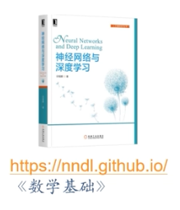
预备知识
线性代数
微积分
数学优化
概率论
信息论

Slide 8
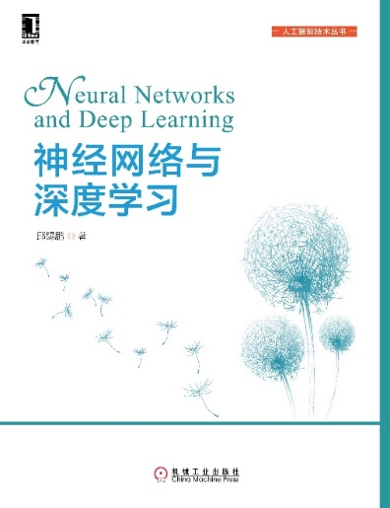
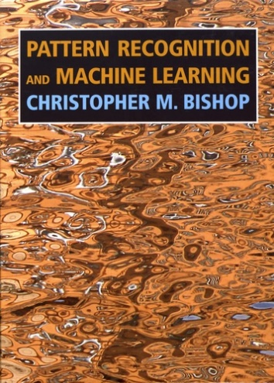
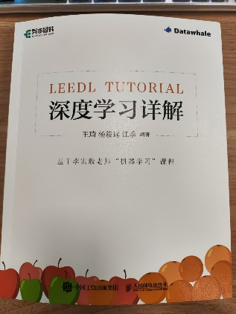
理论课推荐教材
邱锡鹏，《神经网络与深度学习》，机械工业出版社，2020
https://nndl.github.io/
王琦，《深度学习详解》，人民邮电出版社，2024
Bishop, C.M. (2006). 《Pattern recognition and Machine Learning》. Springer. ISBN 9780387310732.
网上有中文版 by马春鹏
《神经网络与深度学习》大量参考了该书
优化
Wright, S., & Nocedal, J. (1999) Numerical optimization. Springer Science, 35(67-68), 7.
Boyd, S., & Vandenberghe, L. (2004). Convexoptimization. Cambridge university press.

Slide 9
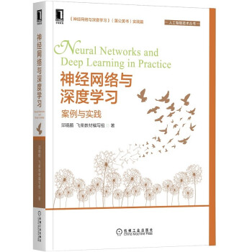
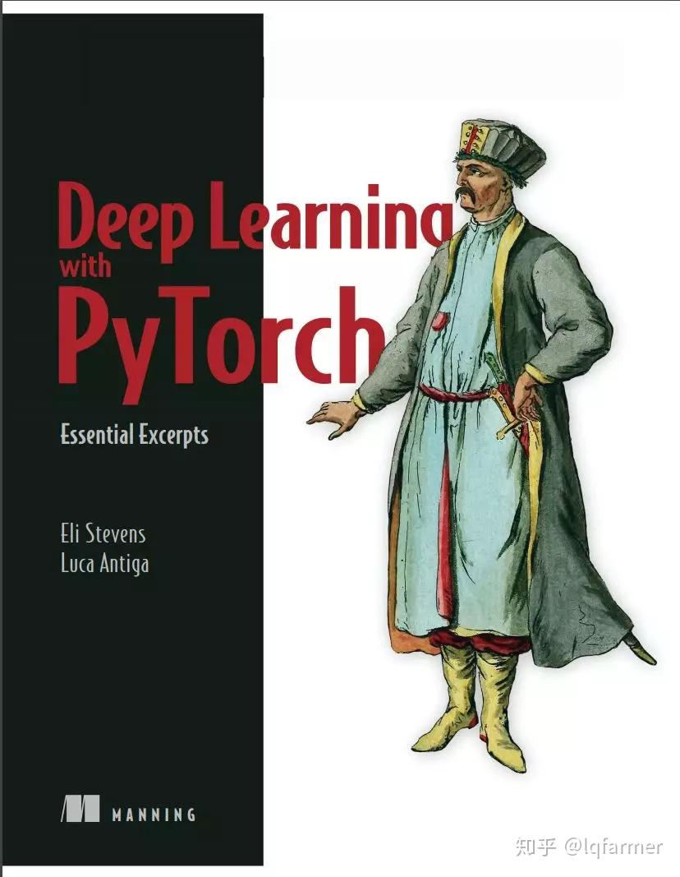
实践推荐教材
邱锡鹏，《神经网络与深度学习：案例与实践》，机械工业出版社, 2020
https://github.com/nndl/practice-in-paddle
Eli Stevens等，《Pytorch深度学习实战》，人民邮电出版社
https://github.com/deep-learning-with-pytorch/dlwpt-code
Notes:
主要参考前3个

Slide 10
其他参考资料
斯坦福大学CS231n: Convolutional Neural Networks for Visual Recognition
https://cs231n.github.io/
斯坦福大学CS224n: Deep Learning for Natural Language Processing
https://web.stanford.edu/class/cs224n/
加州大学伯克利分校 CS 294: Deep Reinforcement Learning
http://rail.eecs.berkeley.edu/deeprlcourse/

Slide 11
其他参考资料
林轩田“机器学习基石” “机器学习技法”
https://www.csie.ntu.edu.tw/~htlin/mooc/
李宏毅 “1天搞懂深度学
http://speech.ee.ntu.edu.tw/~tlkagk/slide/Tutorial_HYLee_Deep.pptx
李宏毅 “机器学习2020”，
https://www.bilibili.com/video/av94519857/
Notes:
李宏毅《Generative Adversarial Network (GAN)》
http://speech.ee.ntu.edu.tw/~tlkagk/slide/Tutorial_HYLee_GAN.pptx

Slide 12
顶会论文
机器学习/人工智能：NeurIPS、ICLR、ICML、AAAI、IJCAI
计算机视觉：CVPR、ICCV
自然语言处理：ACL、EMNLP
网络与信息安全：CCS、S&P、USENIX Security、NDSS
....
Notes:
发展快，最新的东西都是在顶会上。
还有一些公众号。

Slide 13
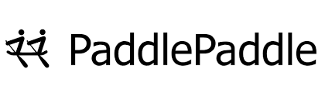

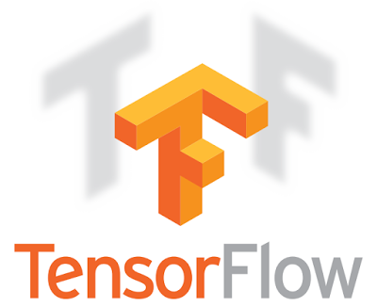
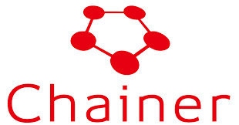
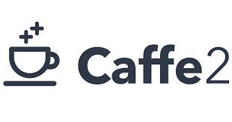




常用的深度学习框架
简易和快速的原型设计
自动梯度计算
无缝CPU和GPU切换
分布式计算
Notes:
GPU计算。
多机多卡并行。
最早：Theano, 古老，不维护了。
之后，Tensorflow, 继承了Theano的很多想法。但是，因为它是基于静态的设计，就是模型设计好了之后就不能发生变化，这在很多场景下不能适用，后面很多框架就瞄准了动态框架，就是说网络结构可以在运算时适时改变。
动态优秀的工具：chainer, 做的非常早的动态图的。
目前最最流行做动态图的就是Pytorch.
推荐使用：Pytorch.
国产的，他们做的也非常好，只是现在用户量还不够，比如百度的PaddlePaddle, 还有华为的 MindSpore.

Slide 14
理论+实践课程教学说明
教学内容：课件、教材、参考文献。
介绍概念/框架为主，要求学生能够全面了解神经网络和深度学习的基本概念、原理和方法，掌握常见的神经网络模型和深度学习框架的使用，熟悉深度学习技术的各种应用场景。
掌握神经网络和深度学习的基本概念和原理
掌握深度学习框架的使用并能够进行实践操作
熟悉深度学习模型的优化方法并掌握相关工具
跟进深度学习的前沿研究并培养独立解决问题的能力
通过本课程的学习，学生将获得足够的理论知识和实践经验，为后续的研究和工作打下坚实的基础。
学习要求
把握学习节奏，莫到结束时总算账 (课前预习，重点听讲，课后复习，补充细节)
把握知识点(自己会用，看懂别人使用，不懂)
如何复习：理顺思路，建立体系

Slide 15
成绩考核
平时成绩（出勤）
10%
平时作业
30%
期末大作业
60%

Slide 16
1.1 人工智能

Slide 17
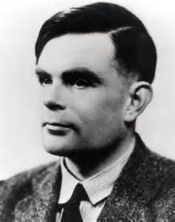
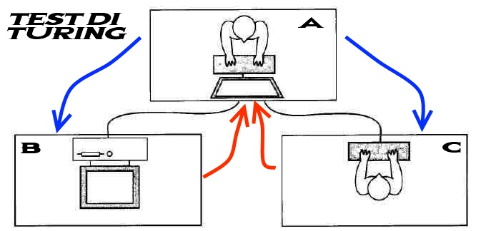
图灵测试
“一个人在不接触对方的情况下，通过一种特殊的方式，和对方进行一系列的问答。如果在相当长时间内，他无法根据这些问题判断对方是人还是计算机，那么就可以认为这个计算机是智能的”。
---Alan Turing [1950]
《Computing Machinery and Intelligence》
Alan Turing
Notes:
1950年 \textbf{图灵测试}：“一个人在不接触对方的情况下，通过一种特殊的方式，和对方进行一系列的问答。如果在相当长时间内，他无法根据这些问题判断对方是人还是计算机，那么就可以认为这个计算机是智能的”。
图灵测试是促使人工智能从哲学探讨到科学研究的一个重要因素，引导了人工智能的很多研究方向。因为要使得计算机能通过图灵测试，计算机必须具备理解语言、学习、记忆、推理、决策等能力。

Slide 18
人工智能
人工智能（artificial intelligence，AI）就是让机器具有人类的智能。
“计算机控制”+“智能行为”
人工智能这个学科的诞生有着明确的标志性事件，就是1956年的达特茅斯（Dartmouth）会议。在这次会议上，“人工智能”被提出并作为本研究领域的名称。
人工智能就是要让机器的行为看起来就像是人所表现出的智能行为一样。
John McCarthy（1927-2011）

Slide 19
人工智能的研究领域
图灵测试是促使人工智能从哲学探讨到科学研究的一个重要因素，引导了人工智能的很多研究方向。
因为要使得计算机能通过图灵测试，计算机必须具备理解语言、学习、记忆、推理和决策等的能力。
研究领域
机器感知（计算机视觉、语音信息处理）
学习（模式识别、机器学习、强化学习）
语言（自然语言处理）
记忆（知识表示）
决策（规划、数据挖掘）

Slide 20
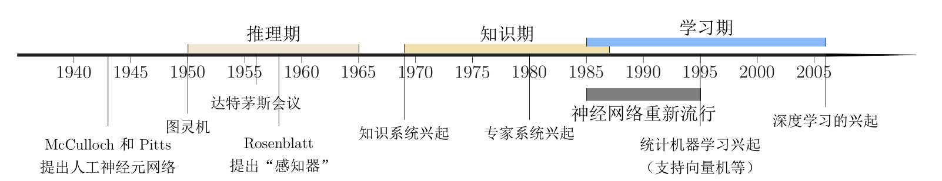
发展历史
Notes:
2. 推理期
他们大概就构想，就是通过编写程序让机器去完成很多智能行为，比如说比如说数学证明，并且也取得了很大的成功。
推理机很难解决现实问题，比如无法解决人脸识别，声音识别的问题。
所以，1965，低谷期d。
缺少一些知识，所以啊，在1970年左右开始呢，就进入了另外一个高潮期，就是知识期。
3. 知识期
就是说。我们给各种各样的推理器注入很多规则，也叫专家知识。专家系统就开始开始兴起，就大量的人投入去构建知识。我们现在还用的比较多的，像比如说这个worldnet，就是我们在NLP里用的比较多的这个知识库基本上就来自于这个时期构建的，他也非常成功。
规模越来越大，维护困难。另外就是说知识的定义以及如何解决字之间的冲突。因为一个知识库复杂之后，它必然有很多知识相互冲突的，所以呢，这个又使得呢，他们的应用，就又变得非常困难。所以，以这个专家系统为代表的这个知识器就开始走向低谷，那随之而起的，就是所谓的学习期，
4. 学习期
其实就是以机器学习为代表的这种方法就开始慢慢的兴起了。那其中伴随着有神经网络的重新流行。就是说在推理期结束之后，其实神经网络也一度陷入低谷，然后也是一直到学习期的时候，他才开始重新流行，但是也只流行了一小段时间。然后在1995年到2000年左右呢，这段时期呢，就很多的做统计学的人呢，也对机器学习这个领域感兴趣，所以就就进入了机器学习领域。然后在这一段时期呢，统计机器学习就开始升起兴起，然后特别是比如说以支持向量机为代表的这种模型，它又简单，然后效果又好。所以呢，在这段时期呢，就是神经网络又陷入了一个低谷，那一直到2005年，就是他们找到了一种方法，去能够训练很复杂的神经网络，然后之后呢，就是以神经网络为代表的深度学习就又开始重新兴起，一直发展到现在。所以呢，这就是大概的这个人工智能的这个发展历史，所以呢，它和这个人工神经网络的兴衰也是有部分重合的，我们到后面还会讲人工神经网络的几个发展周期。

Slide 21
1.2 如何开发一个人工智能系统

Slide 22
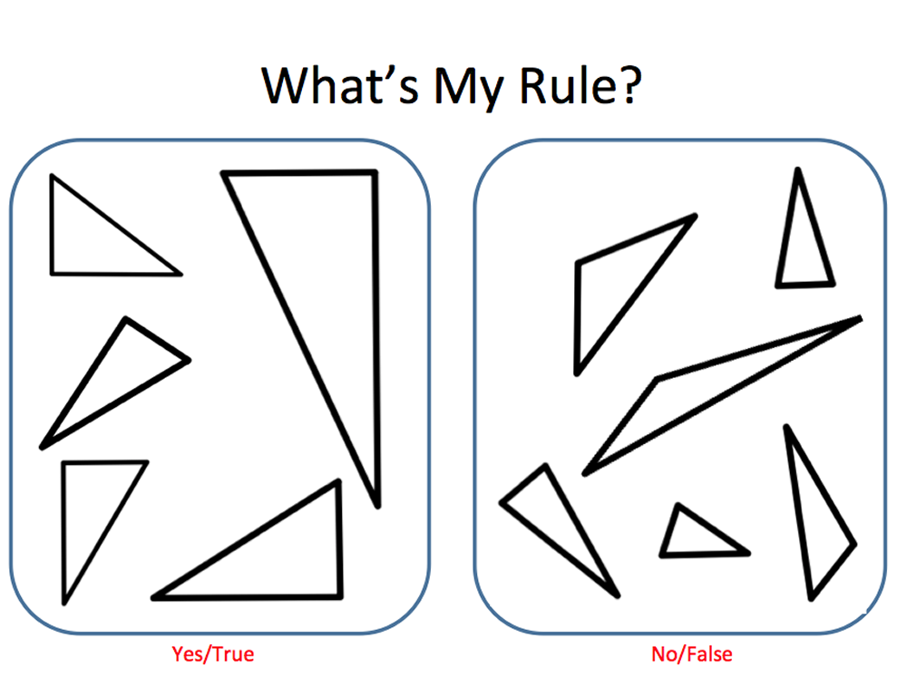
如何开发一个人工智能系统？
专家知识（人工规则）
Notes:
将左边的三角形（直角）和右边的三角形区分开来。
比如，测体温，温度高于多少就是发烧了。
基于专家知识，很好实现。

Slide 23
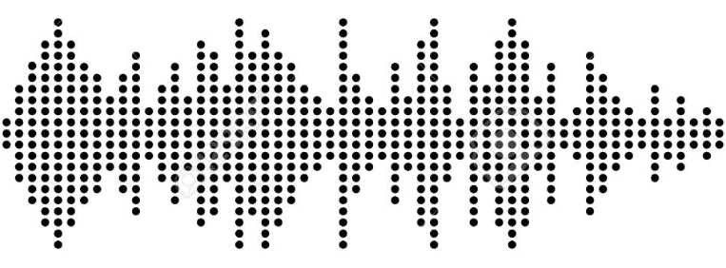
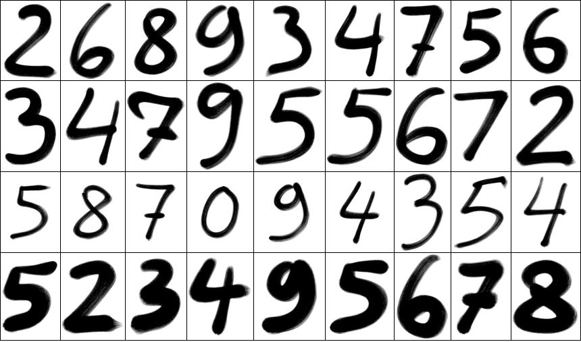
What is the Rule?
机器学习
Notes:
语音：你好
但是，我们如何根据规则找哪一段语音代表的是那几个字呢？这个就变得非常困难。很难去总结这个规则，因为不同的人发音是不一样的，就算是相同的人在不同的情形下对这两个字的发音也可能是不同的。我们人可以听懂，但是你想指导里面的规则是什么，这个是很难的。
图片：手写数字
写法不同，但都是同一个数字。
人脸识别。
比如一堆人脸，我们人很容易看出来是不同的人，但是你想把这些总结成规则，让计算机来判定两个人是不一样的人，就非常困难。那么，对于这一类问题，我们怎么解呢？
机器学习--> 我们希望计算机去自动总结规则。

Slide 24
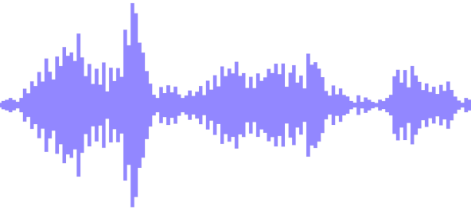
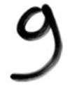
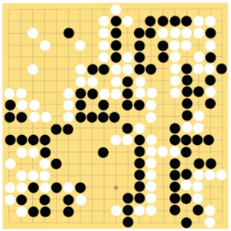
机器学习 ≈ 构建一个映射函数
语音识别
图像识别
围棋
机器翻译
“你好”
“9”
“6-5”
(落子位置)
“你好！”
“Hello!”
Notes:
规则基本上可以等同于一个映射函数。
通过构造函数的方法，将我们的输入映射为预期的输出，这就是机器学习要做的事情。
这里的核心就是怎么样去构建这个函数, 也是机器学习主要要解决的问题。

Slide 25
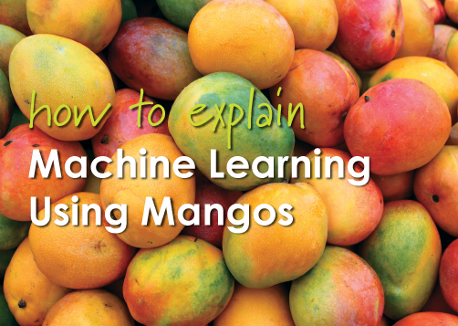
芒果机器学习
如果判断芒果是否甜蜜？
https://www.quora.com/How-do-you-explain-Machine-Learning-and-Data-Mining-to-non-Computer-Science-people
Notes:
机器学习到底是什么样的概念呢？我们通过判断芒果是否甜蜜的例子来给大家举例。
quora上的一个高赞的回答。
构建一个函数，f(芒果图片)=甜/酸

Slide 26
芒果机器学习
从市场上随机选取的芒果样本（训练数据），列出每个芒果的所有特征：
如颜色，大小，形状，产地，品牌
（x1, x2, .., xn; y）-> (X, y) ; f(x)=y
以及芒果质量（输出变量）：
甜蜜
学习：设计一个学习算法来学习芒果的特征与输出变量之间的相关性模型。
测试：下次从市场上买芒果时，可以根据芒果（测试数据）的特征，使用前面计算的模型来预测芒果的质量。
Notes:
我们如何构建一个判断芒果是否甜的一个函数/模型呢？
首先，收集大量的数据，比如。。。然后从这些数据中总结它的规则。
（x1, x2, .., xn; y）
这就是机器学习的大概流程。

Slide 27
如何开发一个人工智能系统？
知识
知道
怎么做
不知道
怎么做
专家系统
机器学习
…
图像识别
自然语言处理
语音识别
不容易做
容易做
强化学习
围棋
规则
Notes:
最后，我们来总结一下““。
我们把人工智能做预测所依赖的东西叫做知识，知识从哪里来？
按照我们刚才将的，如果按照我们知道的规则，我们很容易开发一个专家系统，它就可以很好的完成这个任务。
另外一类任务的话，是我们不知道它的规则，比如人脸识别，但是我们人很容易做，就可以利用机器学习总结规则，让机器去做。比如，。。。
还有一类任务，是我们人都觉得很难的，比如说下围棋，很难找到足够的人来标注大量的数据，如果说它的反馈机制非常明确的话，我们就可以用强化学习来做。比如说，下围棋，我们也不知道怎么做，但是我们知道如果这样做了之后，它最终的输赢很明确，我们就可以拿这个结果进行反馈，然后通过不断的试错去学习，这就是强化学习。
有了这样一个大概的路径之后，我们大概就知道怎么去开发一个合适的人工智能系统。

Slide 28
1.3 表示学习

Slide 29
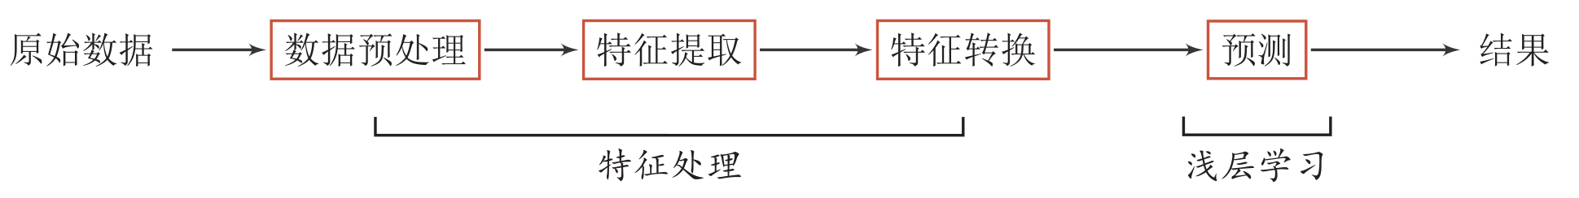
机器学习
当我们用机器学习来解决一些模式识别任务时，一般的流程包含以下几个步骤：
浅层学习（Shallow Learning）：不涉及特征学习，其特征主要靠人工经验或特征转换方法来抽取。
特征工程（Feature Engineering）
Notes:
数据预处理：质量差的，缺失值多了，可以删除。
提取有效的特征：重量不重要删除，找出隐藏重要特征等。
特征组合，转化为更有效的特征。
机器学习只关注给定特征X之后，如何构建映射函数f. 而前面的过程通常是机器学习中不关注的，我们把它统称为特征处理/特征工程。
FE：为了让机器学习效果好，我们人工去处理很多特征。比如现在很多大厂里面很多做机器学习的岗位，表面上是做算法的，其实很多的工作都集中在特征工程上。因为它特别重要。反而，模型部分，用不同的分类器结果都差不多。起到关键作用的就是特征。

Slide 30
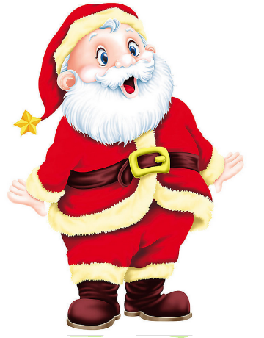
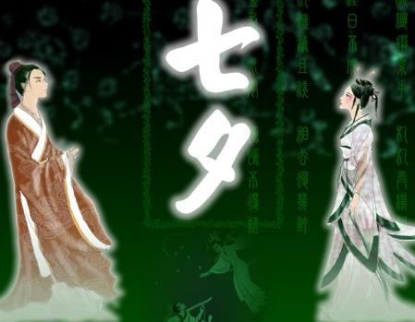
语义鸿沟：人工智能的挑战之一
底层特征 VS 高层语义
人们对文本、图像的理解无法从字符串或者图像的底层特征直接获得
床前明月光，
疑是地上霜。
举头望明月，
低头思故乡。
Notes:
特征还有一个非常重要的部分就是底层特征，它和我们需要判断的高层语义，它的差异是非常大的，叫做语义鸿沟，它是人工智能非常重要的挑战之一。
举个例子：如果判断是一个圣诞老人。如何将底层特征，比如，颜色，纹理，形状这些跟圣诞老人建立联系是非常困难的。
另外一个例子是七夕，比如给一个男的和女的还有其他的一些造型，你就可以判断他们是牛郎和织女。但是，我们从底层特征出发的话是看不到的，并且还有很多噪声，比如背景啊这些，它不是很重要，但是会对模型的预测产生很多干扰。
另外一个就是文本，我们看到一个一个的字，它们组合到一起呢，你就知道它是一首诗，反映了思乡的心情。但是，通过表面的字符是很难简单得到的。
所以，我们就需要从底层特征，构造一些表示，这些表示能够蕴含高层的语义特征。

Slide 31
什么是好的数据表示？
“好的表示”是一个非常主观的概念，没有一个明确的标准。
但一般而言，一个好的表示具有以下几个优点：
应该具有很强的表示能力。
应该使后续的学习任务变得简单。
应该具有一般性，是任务或领域独立的。
Notes:
如何构建一个好的表示呢？它是非常难的。
它不能在这个数据上好，在另外的数据上差，那它也不是一个好的表示。

Slide 32
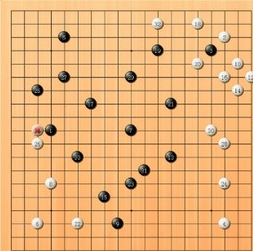
表示形式
局部表示
离散表示、符号表示
One-Hot向量
分布式(distributed)表示
压缩、低维、稠密向量
用O(N)个参数表示 O(2k)区间
k为非0参数，k<N
 | 局部表示 | 分布式表示
A | [1 0 0 0] | [0.25 0.5]
B | [0 1 0 0] | [0.2 0.9]
C | [0 0 1 0] | [0.8 0.2]
D | [0 0 0 1] | [0.9 0.1]
分布式表示
Notes:
这个表示具体是什么呢？
我们来看一下为了表示一个对象的特征的话，它有哪些表示形式。
从大的方面来分，两种：局部和分布式
区别是什么呢？
分布式：
只要两个向量不一样就可以表示不同的语义。
为什么叫分布式呢，比如这个就是二维的，两个维度共同合起来就代表一个语义。区别于前面的局部表示，它是每一维度都代表不同的语义。
通常来说，分布式表示的表示能力更强。比如，这个棋盘，这些点在空间中都可以代表一个维度的信息，所以，就算是二维的空间它的表示能力也是非常强的。只要是每个点不重合，有一定的区分性，就可以代表不同的语义。
它的表示能力有多强呢？我们可以简单的算一下，假设我们又一个N维的向量，里面有K个非0的取值的维度，如果每个维度表示两个语义，那K个维度，就是2^k个语义。如果用局部表示的话，K维就只能表示K个语义。所以说分布式表示它的表示能力是更强的。

Slide 33
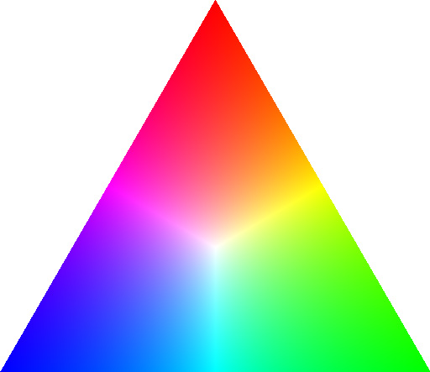
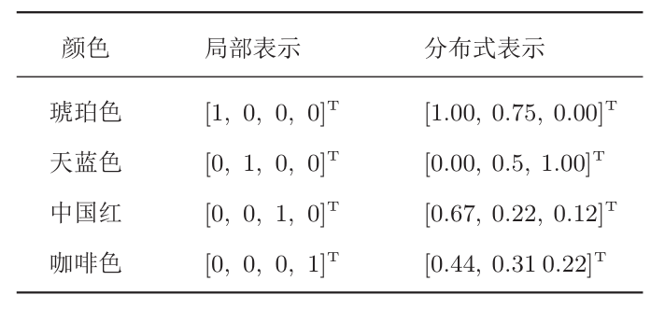
一个生活中的例子：颜色
Notes:
eg:颜色的数据用RGB三个值来表示，不是使用one-hot对各个颜色值进行表示。
局部表示解释能力很强，每个维度就表示一种颜色。
分布式表示的解释能力就很差，它就是一个三维的向量，就是给你一个向量，你其实不知道它具体是什么颜色。
从表示能力来说，分布式表示的表示能力就很强，因为你用三维向量就可以表示几乎所有的颜色。那如果是局部表示的话，有多少种颜色就需要有多少维向量。比如说我们常用的颜色有1000多种，那就需要1000多维的向量。
分布式表示还有一个优点是，给你任意两个颜色的表示，你可以去计算他们的相似度的，而局部表示就无法计算相似度，因为，比如我们计算内积的话，任意两个颜色的相似度都为0. 如果我想知道哪些颜色是相近的就需要人工构建一些规则/知识库才可以。
从表示学习来说，如果采用分布式表示更为理想。

Slide 34
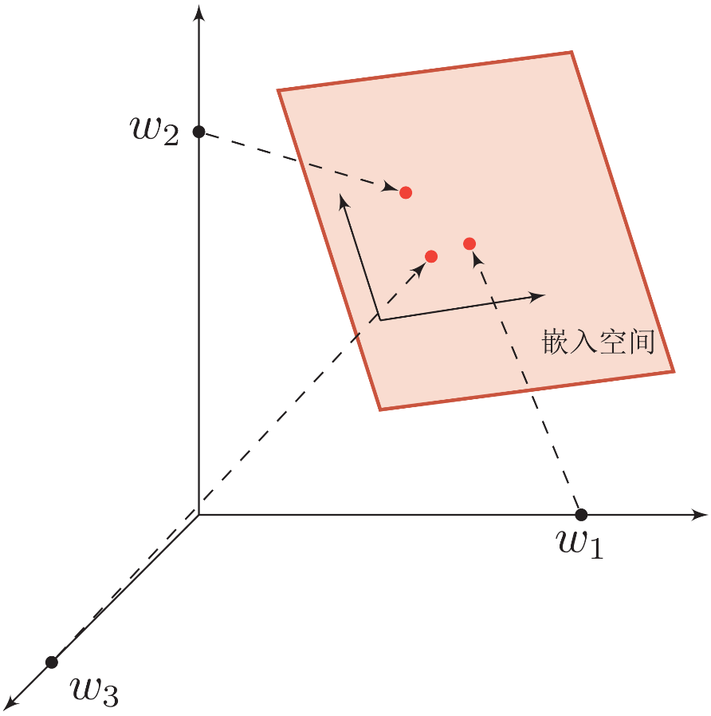
语义表示
如何在计算机中表示语义？
局部（符号）表示
分布式表示
知识库、规则
嵌入：压缩、低维、稠密向量
One-Hot向量
Notes:
我们将的这两种表示方法，比如局部表示，它通常需要配合知识库/规则来使用。另外一种是分布式表示，这两种是可以相互转换的。
通常我们可以把局部表示映射为分布式表示：
比如，局部表示有三个语义，w1, w2, w3, 他们都是one-hot向量的表示，我们可以把它映射到更低维的空间，比如二维空间，这里面的每个点代表一个语义，那么这些嵌入空间里的点它就不在坐标轴上了，而是一个稠密的向量。因为它是嵌入的关系，所以我们也把这种表示，如果它是跟符号对应的话，叫做嵌入（Embedding）.

Slide 35
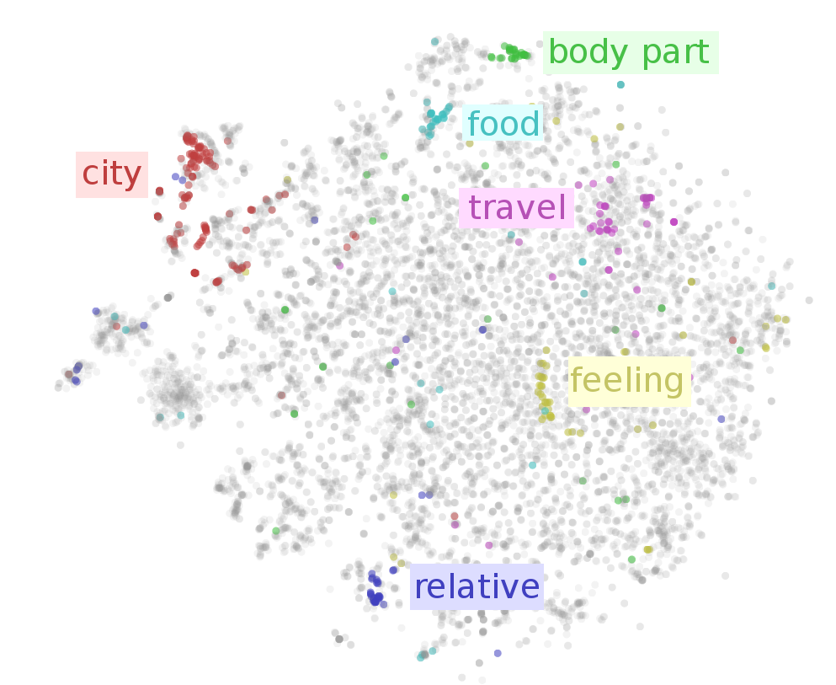
词嵌入（Word Embeddings）
上海
北京
高兴
难过
https://indico.io/blog/visualizing-with-t-sne/
Notes:
一个著名的例子：
NLP，经常使用的词嵌入。
首先，如果我们要表达一个词的语义的话，我们就把它投到语义空间中。
在语义空间中，相似的词，他们会离的非常近，比如在这个空间中某个区域表示的都是地名。
这样的话，任意给两个语义，我们就可以清楚的知道他们之间的关系，比较方便后面的计算。

Slide 36
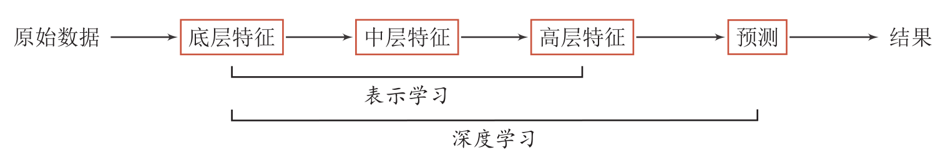
表示学习
表示学习：如何自动从数据中学习好的表示
通过构建具有一定“深度”的模型，可以让模型来自动学习好的特征表示（从底层特征，到中层特征，再到高层特征），从而最终提升预测或识别的准确性。
Notes:
有了表示之后呢，我们就希望这些表示能够被自动的学到。
这就需要对原来的机器学习模型进行一定的改造。前面我们看到机器学习之前有很多人工处理特征的部分，现在我们就希望这些部分能够由计算机进行自动的归纳总结。
比如，。。。

Slide 37
传统的特征提取 VS 表示学习
特征提取
线性投影（子空间）
PCA、LDA
自编码器
特征提取VS表示学习
特征提取：基于任务或先验去除无用特征
表示学习：通过深度模型学习高层语义特征
难点：没有明确的目标
Notes:
表示学习：自动去学到好的表示，也就是特征。
如果大家对机器学习整个领域比较了解的话，就会发现在机器学习中的一个自领域也在研究如何进行更好的特征抽取。比如说，PCA，LDA（带标签的）。
这些方法的目标也是为了学习到更好的特征表示，那么它跟我们这里的表示学习的区别在哪里呢？
我们上面讲到特征提取算法基本上是自己设一个好的特征的标准，比如，PCA，我要使得它投影后的方差最大，LDA，期望投影后同类的尽可能近，不同类的尽可能远，它都要设立一个事先的目标。而这些目标对分类任务影响是好是坏是不一定的。
所以它本质上来说还是特征工程的问题，需要人不断的尝试， 所以它的特点是。。。跟后面的分类器不是太相关的，它是阶段性的，就是说我学到的特征并不一定保证分类器的结果是好的。
表示学习相当于是把数据从输入到输出串联到一起了，就是我希望学到的表示是对后面的分类是直接有帮助的，并且希望它可以蕴含着高层的语义特征。表示学习的难点也是非常明确的，就是它对于这个表示来讲它没有明确的目标，它所有的信息都要间接来自于后面分类器的效果。
所以，它要跟整个模型的预测结果一起来进行学习，就是所谓的端到端学习。

Slide 38
1.4 深度学习

Slide 39
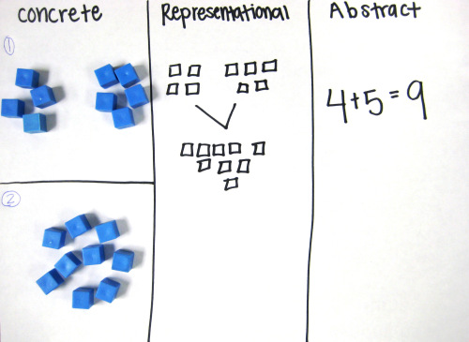
表示学习与深度学习
一个好的表示学习策略必须具备一定的深度
特征重用
指数级的表示能力
抽象表示与不变性
抽象表示需要多步的构造
https://mathteachingstrategies.wordpress.com/2008/11/24/concrete-and-abstract-representations-using-mathematical-tools/
Notes:
我们前面提到，一个好的表示它应该是蕴含高层的语义信息的，而从底层的特征到高层语义特征的映射是很难一步完成的，所以它需要有一个逐层抽象的过程，这样的话就需要我们的表示模型具备一定的深度。这个深度也是有好处的，一方面它可以进行一个特征的重用，比如说底层的特征可以被高层的特征重复利用。另外呢，我们的抽象表示本身也是需要多步的抽取来得到的。

Slide 40
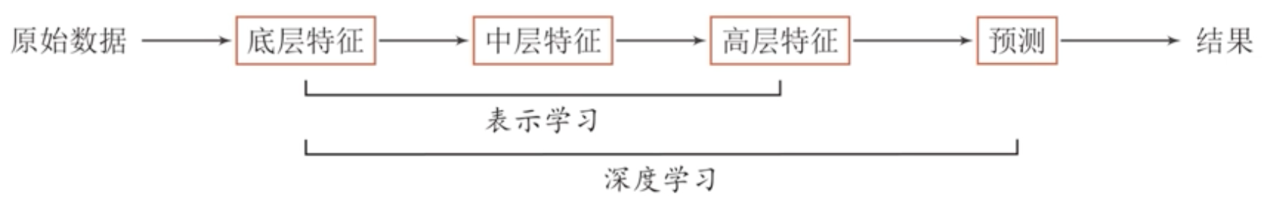
深度学习（Deep Learning）
深度学习=表示学习+决策（预测）学习/浅层学习
贡献度分配的问题 --> NN
Notes:
什么是DL？
端到端
计算机自动学。
f1, f2, f3, f4, 到底哪个模块对最终的输出结果影响最大，影响有多少，这就是我们所谓的贡献度分配的问题。
这是一个很难解决的问题，比如我们下围棋，我们每下一步，其实是很难知道当前步下的是好是坏的，只有下完了回来推，才知道哪一步下的好或坏。这个是来自于经验，这就是要我们大量的下，下很多的棋，这样我们在下每一步的时候才能大概的估算这一步会导致赢棋的概率有多少，输棋的概率有多少，来判断当前这一步的贡献有多少。
当然我们可以通过强化学习来解决贡献度分配的问题，但在一般的机器学习系统中，我们无法采用像RL这种，所以我们要找到更好的解决强化学习问题的方法。
而解决这个问题的一个很好的模型就是神经网络。就是我们下面要讲的内容。

Slide 41
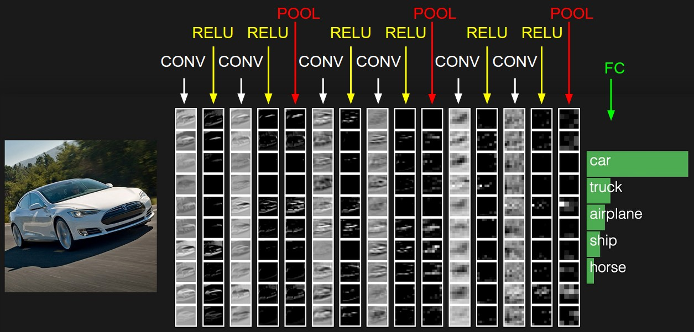
深度学习
Notes:
我们来看一个例子，就是表示学习和深度学习来共同决策来完成一个图像分类的任务。
end-to-end
当然，随着深度学习的发展，很多步骤我们也会干预，就是说它虽然不是端到端了，但它依法也是深度学习模型。

Slide 42

深度学习的数学描述
…
浅层学习
深度学习
$fl\left(x\right)为$非线性函数，不一定连续。
当$fl\left(x\right)$连续时， 比如$fl\left(x\right)=σ\left(Wlfl−1\left(x\right)\right)$，这个复合函数称为神经网络。
Notes:
接下来我们用数学的描述来形式的看一下什么是深度学习。
非线性：为什么是非线性呢？因为如果是线性的，嵌入再多它依然是线性的，它的能力并没有提升，所以它基本上是一个非线性模型。
当每一层是连续的话，。。。

Slide 43
1.5 神经网络

Slide 44
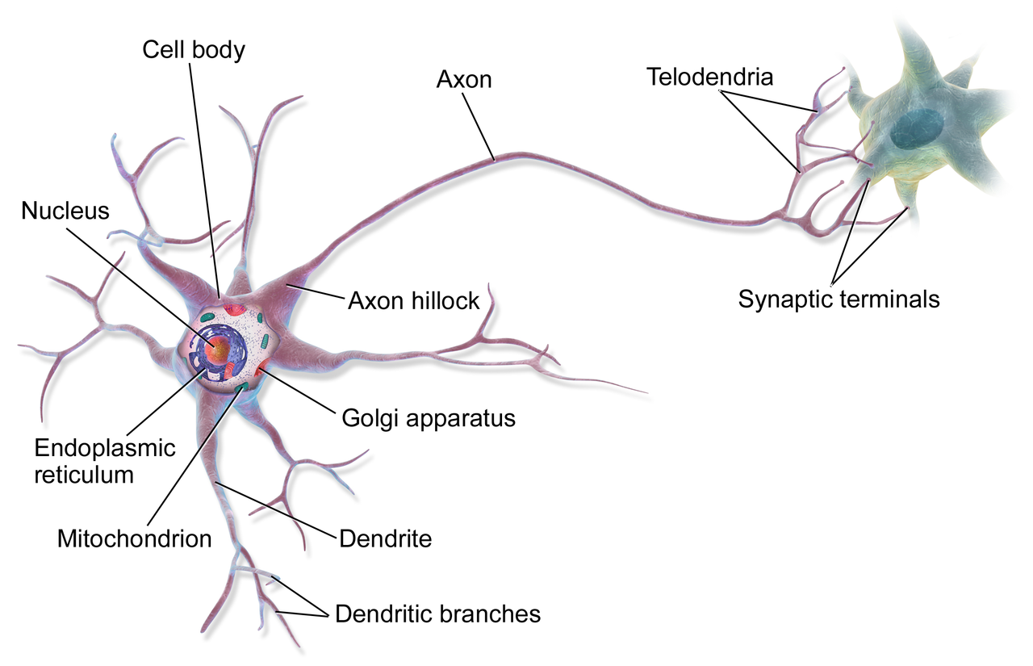
生物神经元
人脑有860亿个神经元
video: structure of brain
神经元
神经元
轴突
单个神经细胞只有两种状态：兴奋和抑制
树突
Notes:
接下来，我们再来看一下什么是神经网络。我们知道我们的人脑神经网络虽然非常复杂，但是它的基本的构成单元非常简单，就是这个生物神经元。生神经元基本上它的主体就是这个细胞体，它可以通过很多的树突，很短的这种树突去接收其他神经元传过来的信息。然后当这些信息汇聚到一定程度，这个神经元就会产生兴奋。如果是没有到达这个阈值呢，他就抑制就是不不产生信号。当他处于兴奋的时候呢，他就通过这根很长的这个轴突呢，将信息传递给其他神经元。

Slide 45
神经网络如何学习？
赫布法则 Hebb's Rule
“当神经元 A的一个轴突和神经元B很近，足以对它产生影响，并且持续地、重复地参与了对神经元B的兴奋，那么在这两个神经元或其中之一会发生某种生长过程或新陈代谢变化，以致于神经元A作为能使神经元B兴奋的细胞之一，它的效能加强了。”
----加拿大心理学家Donald Hebb，
《行为的组织》，1949
人脑有两种记忆：长期记忆和短期记忆。短期记忆持续时间不超过一分钟。如果一个经验重复足够的次数，此经验就可储存在长期记忆中。
短期记忆转化为长期记忆的过程就称为凝固作用。
人脑中的海马区为大脑结构凝固作用的核心区域。
Notes:
另外一个问题就是我们人脑的神经网络是怎么学习的，那其实这个也是一个很复杂的问题，到目前为止也没有一个非常清晰的或者非常。就是说被验证的说法，但是有一个理论还是被普遍接受的，就是这个赫布法则。
当他的意思就是说，当有两个神经元，如果他们经常的一起兴奋，一起抑制，那么他们之间的联系就会加强。反之，就会减弱。大概我们人脑的这种神经元之间的连接，大概就是这样去学习的。
还有一些关于人脑神经网络的一些知识，比如说我们的知识就存就是存储在这个神经元之间的连接上。然后，我们的知识其实可以分成，就是在人脑中记忆了。它其实可以分为两种，一个是长期记忆，短期记忆，然后短期记忆可以在某个区域，比如说这个海马区可以去凝固成一个长期记忆等。总之，人脑的工作机理呢，其实是非常复杂的。到目前，我们还没有搞得特别清楚。但是不妨碍呢，就是我们可以模拟人脑去构建一个人工的神经网络。当然，他的学习呢，和人脑的就很不一样，就带到整个机器学习框架中去学习。但即使这样呢，目前的神经网络呢，依然也可以取得非常大的成功。

Slide 46
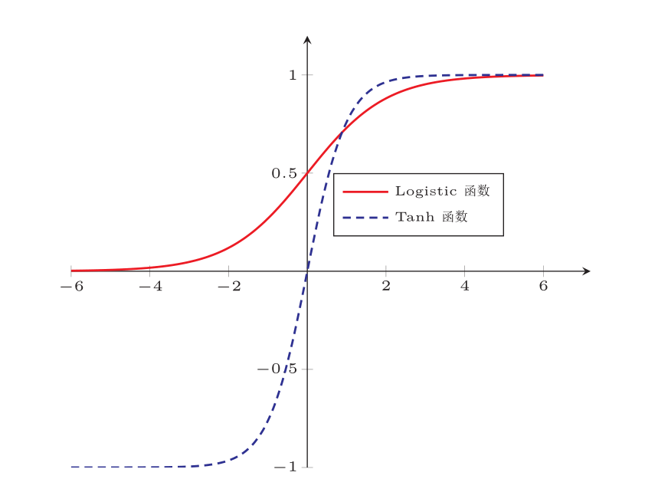
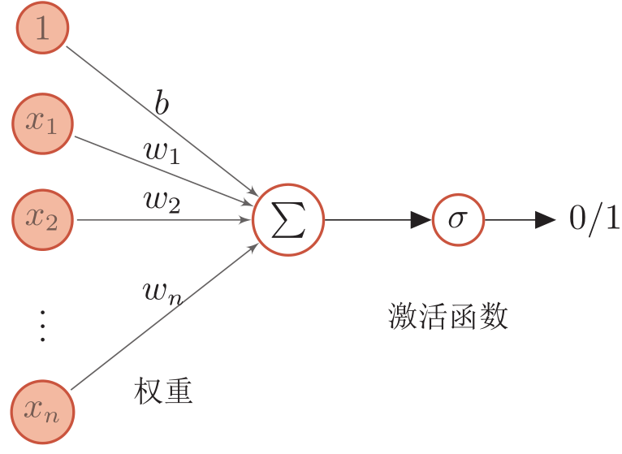
人工神经元
Notes:
那首先最基本的就是我们怎么样去构造一个人工神经元。人工神经元的构造其实是非常简单，比如说，我们可以做一个非常简单的数学模型。就比如说，我们前面这个X表示神经元接收的信号，然后呢，经过一个加权组合，比如说这些W就是权重用来模拟，比如说我们不同神经元之间的连接强度，然后加权汇总之后呢，我们过一个激活函数，我们简单就是一个阈值函数，当然也可以像上面的这种S型函数。就是如果他的信息呢，接受的信息汇总起来越小，那么它就值越低，就是不兴奋，如果他们汇总的信息量越大会兴奋。这就是一个人工神经元。

Slide 47
人工神经网络
人工神经网络主要由大量的神经元以及它们之间的有向连接构成。因此考虑三方面：
神经元的激活规则
主要是指神经元输入到输出之间的映射关系，一般为非线性函数。
网络的拓扑结构
不同神经元之间的连接关系。
学习算法
通过训练数据来学习神经网络的参数。
Notes:
那有了神人工神经元之后呢，我们就可以去组成网络了。那么，组成网络之后，一个网络我们需要考虑哪些因素呢？首先一个就是我们刚才讲的人工神经元的激活规则，就是它到底是怎么激活的，这个是我们需要考虑的。而另外一个就是网络的拓扑结构，就是他们之间的是怎么样联系的。然后另外一个就是学习算法，那当然目前就是采用的主要是带入到机器学习，比如采用梯度下降，在神经网络里面就特指错误的反向传播，不同的神经网络区别主要在这三个方面的区别。

Slide 48
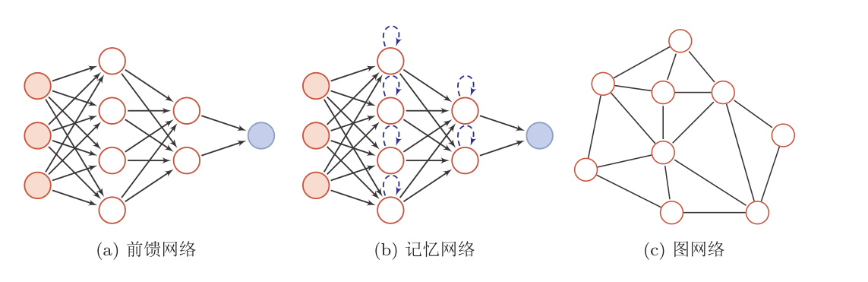
人工神经网络
人工神经网络由神经元模型构成，这种由许多神经元组成的信息处理网络具有并行分布结构。
虽然这里将 神经网络结构大体上分为三种类型，但是大多数网络都是复合型结构，即一个神经网络中包括多种网络结构。
Notes:
那网络的形态方面呢，我们到目前为止有非常多种的神经网络，归类的话就可以分为这三种：
前馈网络：它里面的信息是由前往后单向传递，没有反向的信息传递然。
记忆网络：有反馈边的，比如说像循环网络、记忆网络之类的，因为有反馈那么也就是说神经元它在不同时刻就有不同的状态，所谓的状态就是我们的记忆，所以这一类网络我们把它称为叫记忆网络。
图网络：所谓图网络就是它的网络结构是由一个额外的图来去确定。所以它的连接是更加灵活就更加具有一般性。
这就是我们后面要讲的三种主要网络。
事实上，具体要解决一个问题时，所构造的神经网络里面，基本上都是这些网络的复合形态。比如说前馈网络，你也可以叠加上一个记忆网络也可以叠加上一个图网络，就是是一种复合结构。
但是我们讲的时候呢，基本上还是要分开讲啊，这样的话，我们可以讲的更清楚一点。
另外，就是这里的网络，相比我们人脑的生物神神经网络还是非常简单的，我们人脑的网络其实非常复杂，它就是里面有非常多的这种循环依赖结构，目前我们的神经网络还不具备这样的能力。

Slide 49
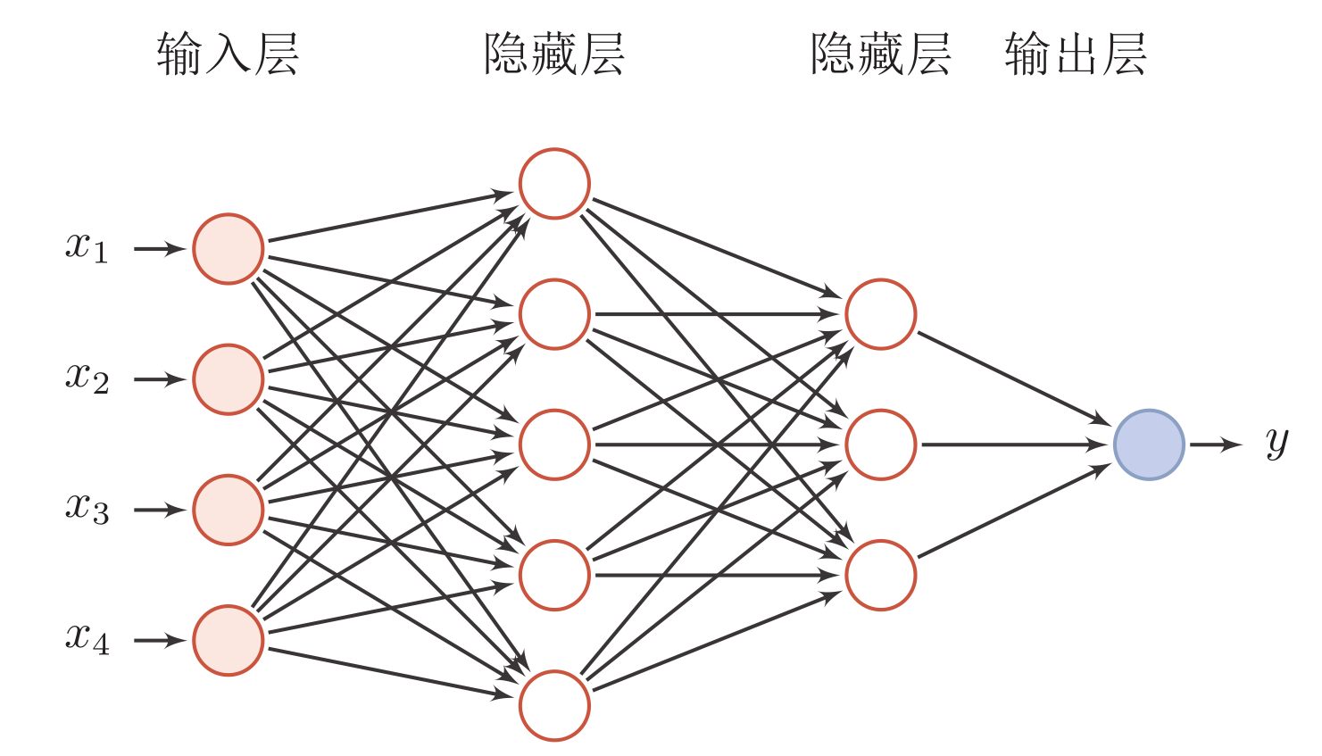
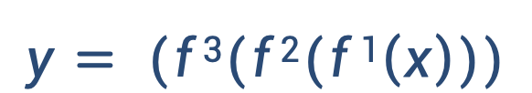
神经网络
$$y= (f3(f2(f1\left(x\right)))$$
Notes:
那我们来看一下，就是神经网络和我们之前讲的深度学习是怎么对应的。比如说，我们之前讲的深度学习是可以写成这种嵌套的函数。
。。。
其实这个前馈神经网络的每一层，我们都可以看成是一个特征的抽取器，然后整个的神经网络的学习我们就可以看成是一个端到端的学习。前面的我们可以认为是表示学习，后面的就是这个分类器。我们也可以不明显区分，把它整个看成是一个深度学习。

Slide 50
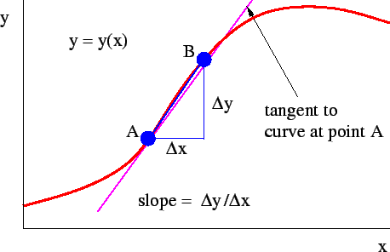
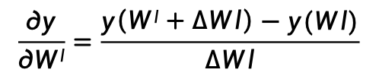
如果解决贡献度分配问题？
偏导数
贡献度
$$\frac{∂y}{∂Wl}=\frac{y\left(Wl+∆Wl\right)−y(Wl)}{∆Wl}$$
神经网络天然不是深度学习，但深度学习天然是神经网络。
Notes:
核心秘诀就在于它是连续可导的！
在微积分里面的一个定义就是偏导数。偏导数什么意思呢？就是说，我们比如说一个函数y=f(x)，那我们要看，比如说这个X对Y的影响有多大。那么我们怎么看呢？就是我们比如说在某一点，我们就对X做一个扰动，然后看Y的变动有多少。那么这样的话，我们用$∆$Y除$∆$X就可以得到一个斜率。这个斜率呢，就表示了X对Y造成的影响。
如果在一个点，它的斜率越大，表示在这个点就是一个微小的扰动，就能造成Y的一个比较大的变化。
。。。
如果这个参数比较重要的话，那么我对这个参数做一个很小的扰动，它的Y应该变化很大。那么也意味着呢，它的贡献度就会越大。那所以通过这种方法呢，其实我们就可以知道，比如说在每一个模块里，这个这个参数对最终结果它的变化是多少，这样就能确定它的贡献度的分配问题。当一个结果。比如说不好的时候，我们就应该知道我要去调哪些参数。所以呢，神经网络就比较完美的解决了贡献度分配问题。
所以呢，神经网络，天然不是深度学习，因为它的诞生也不是为了深度学习，他是为了产生就是为了类脑智能的这种目标去的。但是呢，深度学习天然是神经网络，因为神经网络给深度学习提供了一个很好的，解决贡献度分配问题的这样一种方法.

Slide 51
1.6 神经网络发展史

Slide 52
神经网络发展史
神经网络的发展大致经过五个阶段。
第一阶段：模型提出
在1943年，心理学家Warren McCulloch和数学家Walter Pitts和最早描述了一种理想化的人工神经网络，并构建了一种基于简单逻辑运算的计算机制。他们提出的神经网络模型称为MP模型。
阿兰·图灵在1948年的论文中描述了一种“B型图灵机”。(赫布型学习)
1951年，McCulloch和Pitts的学生Marvin Minsky建造了第一台神经网络机，称为SNARC。
Rosenblatt [1958]最早提出可以模拟人类感知能力的神经网络模型，并称之为感知器（Perceptron），并提出了一种接近于人类学习过程（迭代、试错）的学习算法。

Slide 53
神经网络发展史
第二阶段：冰河期
1969年，Marvin Minsky出版《感知器》一书，书中论断直接将神经网络打入冷宫，导致神经网络十多年的“冰河期”。他们发现了神经网络的两个关键问题：
1）基本感知器无法处理异或回路。
2）电脑没有足够的能力来处理大型神经网络所需要的很长的计算时间。
1974年，哈佛大学的Paul Webos发明反向传播算法，但当时未受到应有的重视。
1980年，Kunihiko Fukushima（福岛邦彦）提出了一种带卷积和子采样操作的多层神经网络：新知机（Neocognitron）
Notes:
虽然在第一个阶段很多研究者对神经网络投入了很大的热情，并且提出了很多种神经网络模型，但是这些模型又一个缺点，就是神经网络的学习非常的低效！
虽然Rosenblatt提出的感知器能够进行有效的学习，但是感知器毕竟是一个非常简单的模型，你可以认为它是一个只有一层的神经网络，所以它无法处理复杂的问题。
1）简单来讲感知器是一个线性分类器，它无法处理非线性的问题。
它的架构和现在的卷积神经网络类似，只不过它没有使用目前常用的反向传播算法。

Slide 54
神经网络发展史
第三阶段：反向传播算法引起的复兴
1983年，物理学家John Hopfield对神经网络引入能量函数的概念，并提出了用于联想记忆和优化计算的网络（称为Hopfield网络），在旅行商问题上获得当时最好结果，引起轰动。
1984年，Geoffrey Hinton提出一种随机化版本的Hopfield网络，即玻尔兹曼机。
1986年， David Rumelhart和James McClelland对于联结主义在计算机模拟神经活动中的应用提供了全面的论述，并重新发明了反向传播算法。
1986年，Geoffrey Hinton等人将引入反向传播算法到多层感知器
1989 年，LeCun等人将反向传播算法引入了卷积神经网络，并在手写体数字识别上取得了很大的成功。
Notes:
由此，神经网络变得可以学习了，所以又重新引起了大家的兴趣。

Slide 55
神经网络发展史
第四阶段：流行度降低
在20世纪90年代中期，统计学习理论和以支持向量机为代表的机器学习模型开始兴起。
相比之下，神经网络的理论基础不清晰、优化困难、可解释性差等缺点更加凸显，神经网络的研究又一次陷入低潮。
Notes:
由反向传播算法引起的神经网络的复兴并没有持续太长的时间，很快就被以SVM为代表的统计机器学习所替代。因为这种方法更容易学习并且效率更高，而神经网络呢，虽然它可以用反向传播算法优化，因为它是非凸优化问题，它的优化依然非常困难，当时呢，又没有足够的算力来优化大型的网络，所以当时的网络都是一层两层的，所以它的效果也不好。没有统计模型好用。又陷入了低潮。

Slide 56
神经网络发展史
第五阶段：深度学习的崛起
2006年，Hinton等人发现多层前馈神经网络可以先通过逐层预训练，再用反向传播算法进行精调的方式进行有效学习。
深度神经网络在语音识别和图像分类等任务上的巨大成功。
2013年，AlexNet：第一个现代深度卷积网络模型，是深度学习技术在图像分类上取得真正突破的开端。
AlexNet不用预训练和逐层训练，首次使用了很多现代深度网络的技术
随着大规模并行计算以及GPU设备的普及，计算机的计算能力得以大幅提高。此外，可供机器学习的数据规模也越来越大。在计算能力和数据规模的支持下，计算机已经可以训练大规模的人工神经网络。
Notes:
神经网络研究陷入低潮之后呢，大部分的人都去研究统计机器学习方法，依然又少数人坚持做神经网络研究。其中一个代表就是Geffrey Hiton.
2006年的时候，Hiton他们发现了可以通过逐层训练的方法先去训练一个深层的深度信念网络，然后把它的权重赋予一个多层前馈神经网络，这样有了一个很好的初始化之后呢，我们就可以用反向传播算法来精调，这样就可以训练一个非常好的深层前馈神经网络，这种网络在图像分类和语音识别上取得了巨大的成功！--》Hiton把他们成为深度学习。
深度学习虽然在2006就可以提，但是并没有大规模的应用。
一直到2003年，Hiton的学生，叫Alex, 提出了AlexNet， 在图像分类上取得了巨大的成功。AlexNet是第一个现代意义上的深度卷积网络模型。他提出了很多训练方法，很多方法到现在还都在被广泛使用。
由此之后，大家发现深度网络在很多任务上都能取得很好的效果，加上GPU算力带来的计算机计算能力的大幅提升，加上可供学习的数据规模也越来越大，我们现在就可以训练出超大规模的神经网络模型。

Slide 57
深度学习革命
AI领域
语音识别：可以使得词错误率从1/4下降到1/8
计算机视觉：目标识别、图像分类等
自然语言处理：分布式表示、机器翻译、问题回答等
信息检索、社会化网络
三个Deep：
Deep Blue
Deep QA
Deep Learning
Notes:
发展历史
1958 年 Rosenblatt 感知器
1969 年 Minsky XOR
1986 年 Hinton、LeCun 人工神经网络（BP 算法）
1998 年 LeCun 卷积神经网络
2006 年 Hinton 深度网络

Slide 58
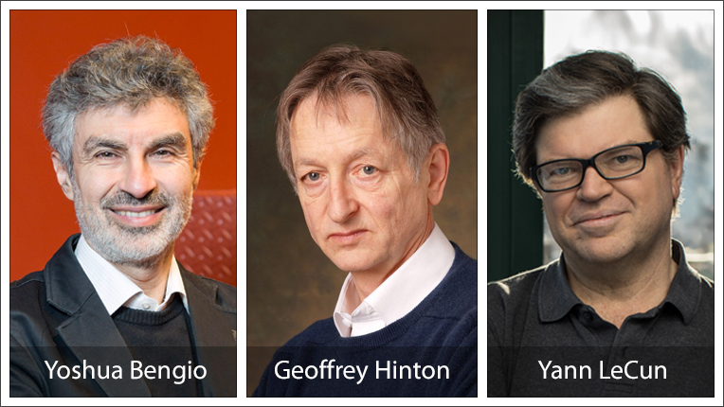
早期的学术机构
Toronto 大学
Hinton 75 年 Edinburgh 大学博士
NYU
Lecun (Now Facebook) 87 年 Hinton 博士后
Montreal大学
Bengio 91 年 M. Jordan 博士后
IDSIA
Jürgen Schmidhuber
2018图灵奖获得者
Notes:
Stanford大学
Ng (Now Baidu) 03 年 UC Berkeley 大学 M. Jordan 博士

Slide 59
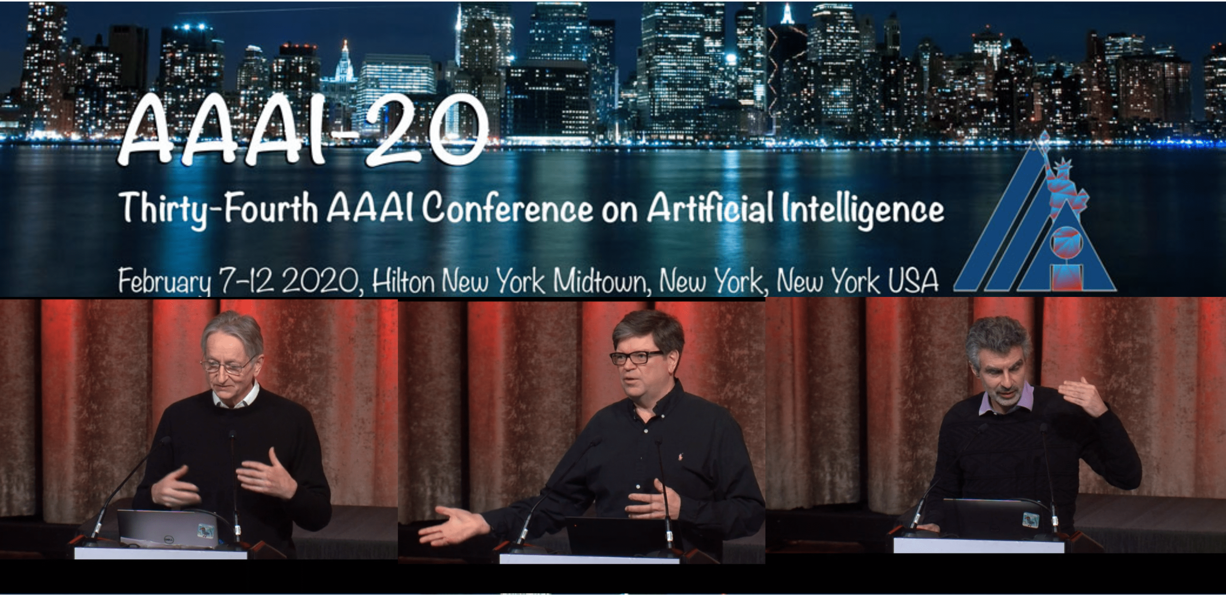

Slide 60
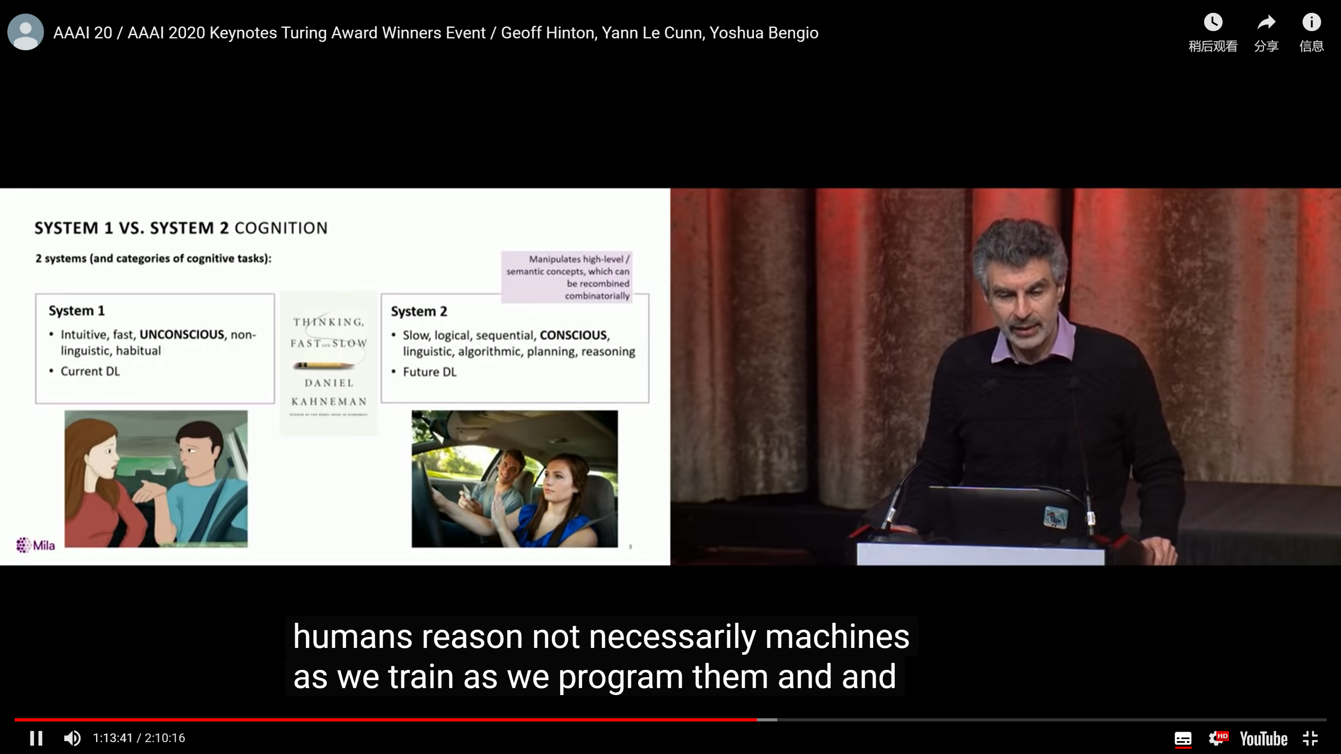

Slide 61
课后作业（自学）
复习数学知识
https://nndl.github.io/ 附录《数学基础》
编程练习
熟悉基本的numpy, python, pytorch基本操作

